Slide 1

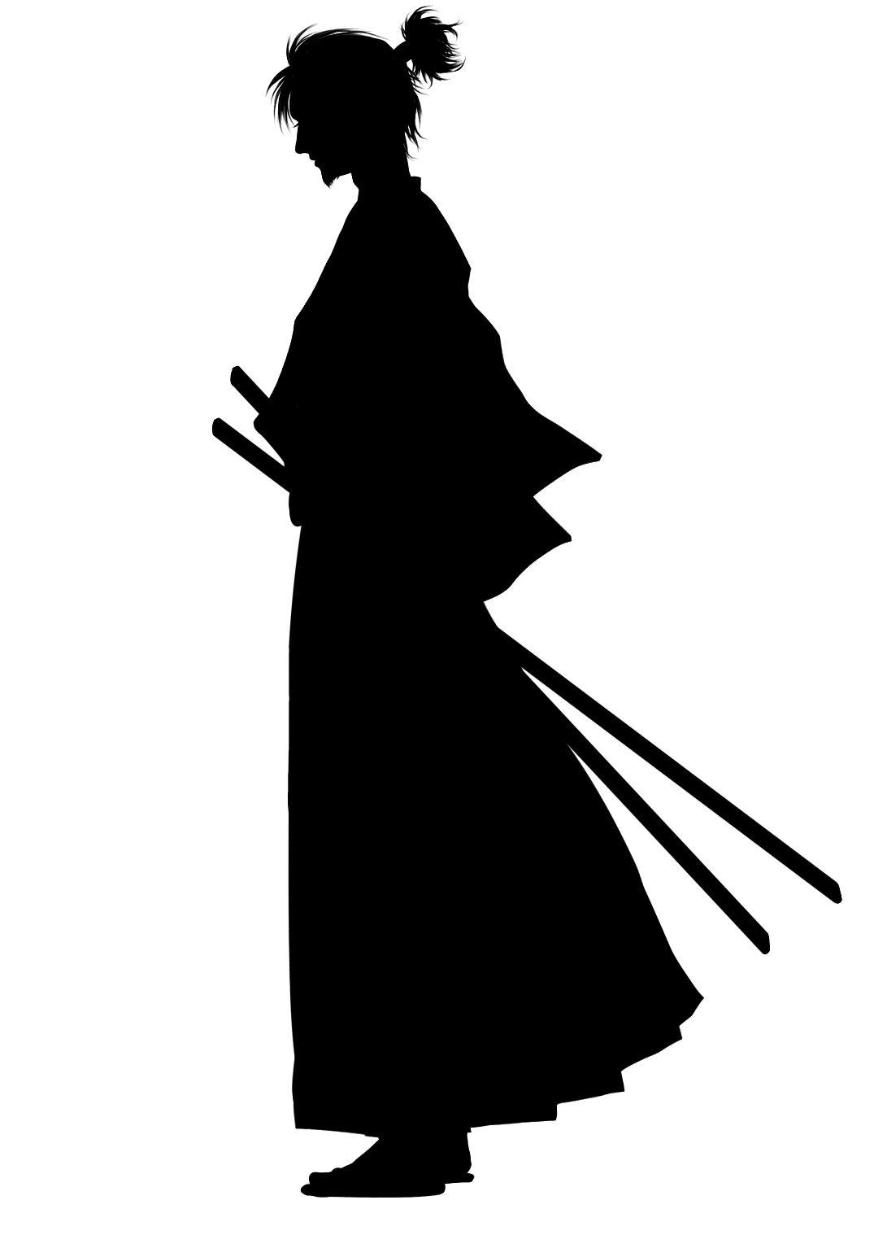
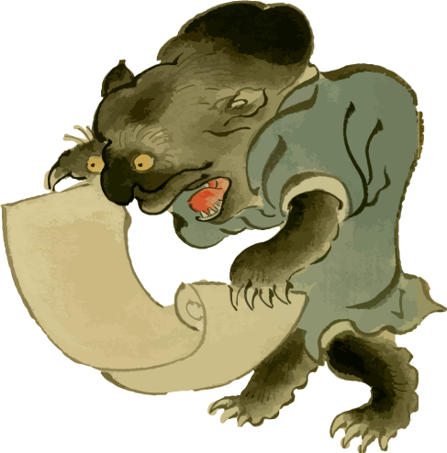
LAST SAMURAI

Slide 2
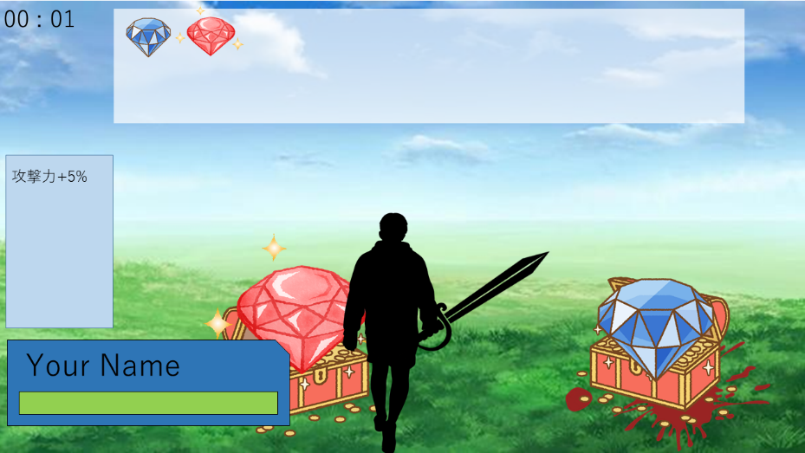
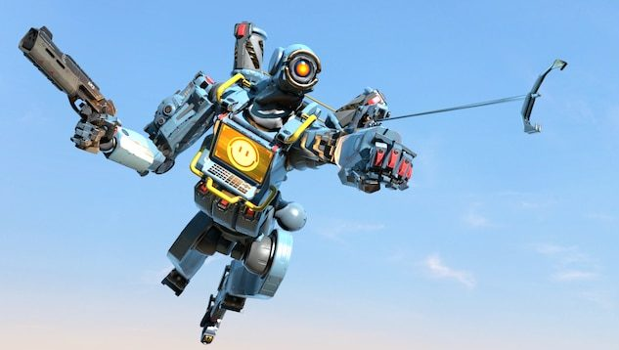
CONCEPT
ゲームのたびにアイテムが変わる リプレイ性！
素早い動きで敵を倒す 爽快感！
ドロップアイテムがランダムなので
毎回違った装備で戦闘をすることができる！
プレイヤーは素早く移動することができ、
その動きを使って敵を倒して
爽快感を得ることができる！

Slide 3
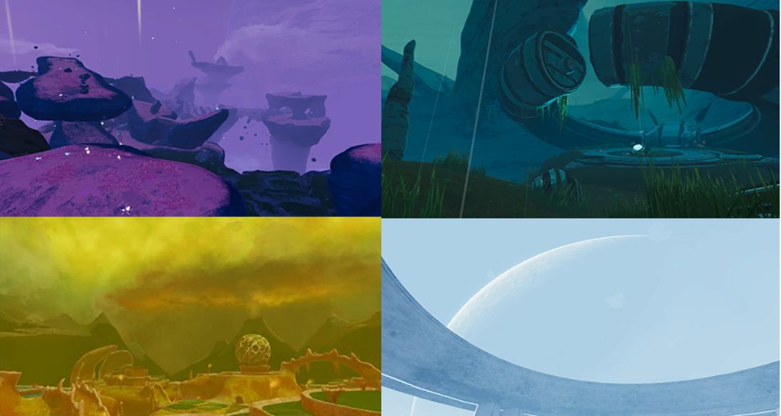
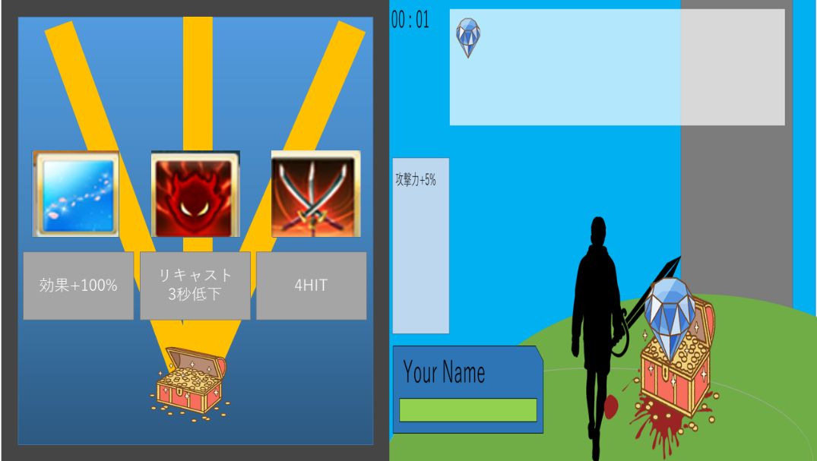
GAME PLAY
自分を強化して最深部のボスを倒せ。
ステージをクリアする
エネミーからのランダムドロップのアイテム、
ステージボスを倒した際に得られるスキル強化。
２種の方法でプレイヤーを強化することができる。
ステージは合計4つ存在する。
3ステージをクリアすると、ボスステージに挑戦できる
ボスステージをクリアすることがこのゲームの目標。
スキル強化(左) & アイテム(右)

Slide 4
SCENE
ステージを進んで最後のステージを目指せ
ステージ
ショップ
(休憩)
ボス
ステージ
ステージにはテレポーターが
設置されており、
テレポーターを起動すると
ボスが出現、それを倒すと
次ステージに移動する。
ショップではステージ中に得た
ゴールドを使ってアイテムを購入できる。
その他なんか
3ステージ目をクリアしたら
ボスステージを選択できる。
ボスを倒せばゲームクリア。
より高い難易度を求めるなら
3ステージ目で周回も選択できる。

Slide 5
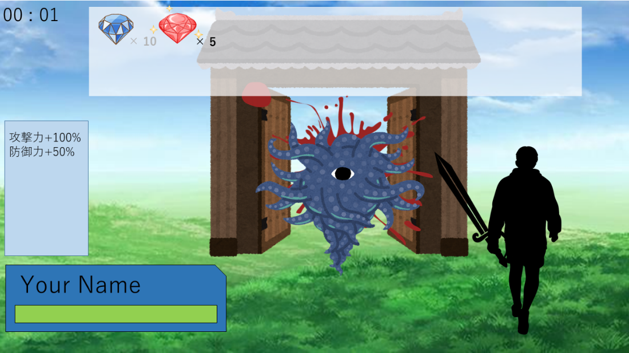
STAGE SYSTEM
ステージと難易度
テレポーターとボス
ステージ中は次々と敵が出現し襲ってくる。
易
普
難
獄
簡単
難しい
ステージ中は次々と敵が出現し襲ってくる。
ゲーム中の時間に応じて、
敵の強さがどんどん強くなっていく。
ステージ毎に門のようなものがあり、
これを起動することでボスが出現する。
出現したボスを倒すことで、
休憩ステージに移動して報酬を受け取る

Slide 6
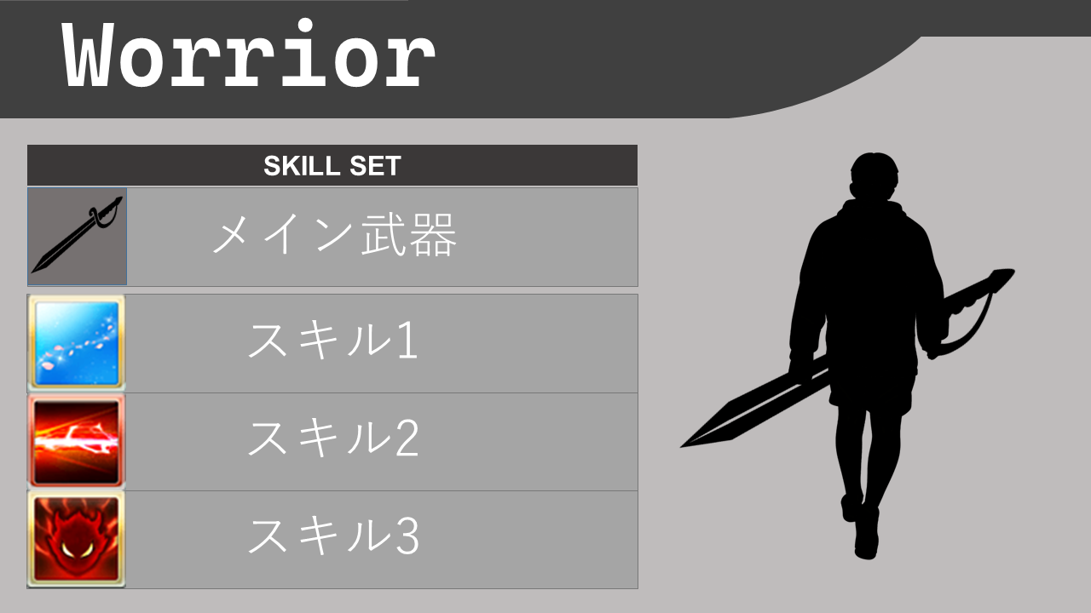
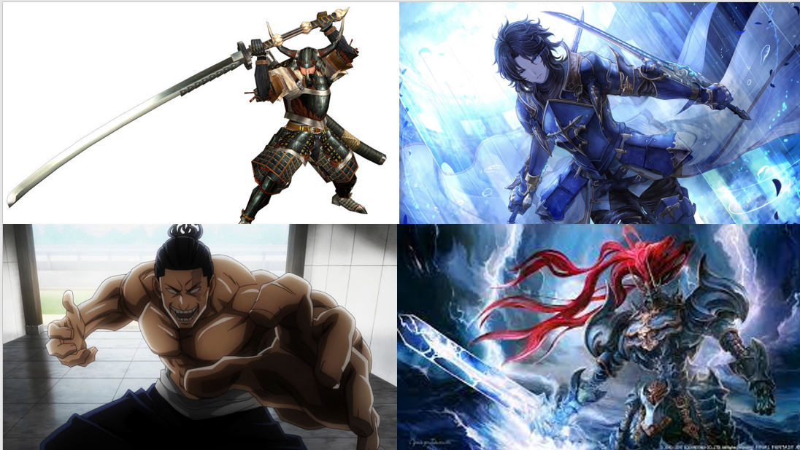
アイテムドロップシステム
CHARA SYSTEM
キャラクターの仕様
キャラクターは4キャラいて、
それぞれが特徴的な能力を持っている。
↓はイメージ
キャラクターごとにメイン武器とスキルが3つある。
メイン武器は通常攻撃で使用し、
スキルはリキャストがあるが強力な性能をしている。
キャラクター選択

Slide 7
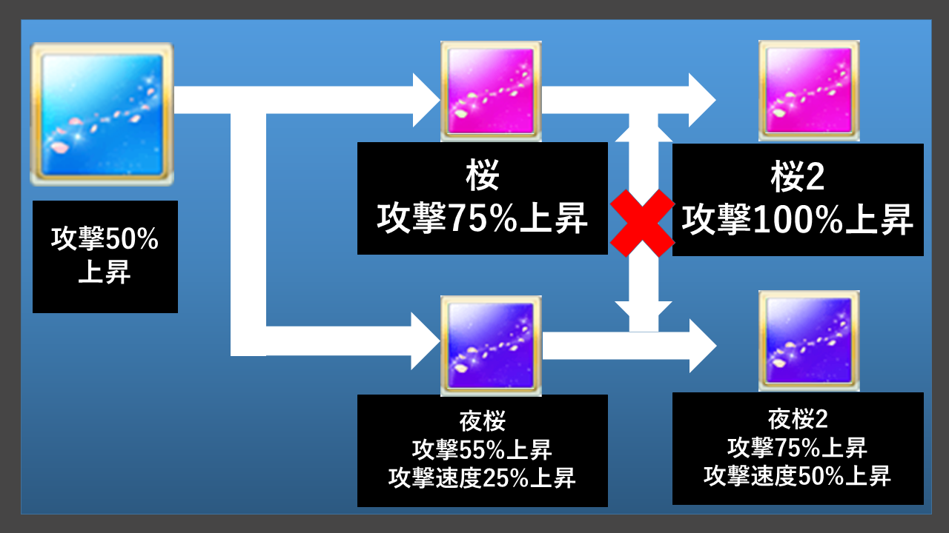
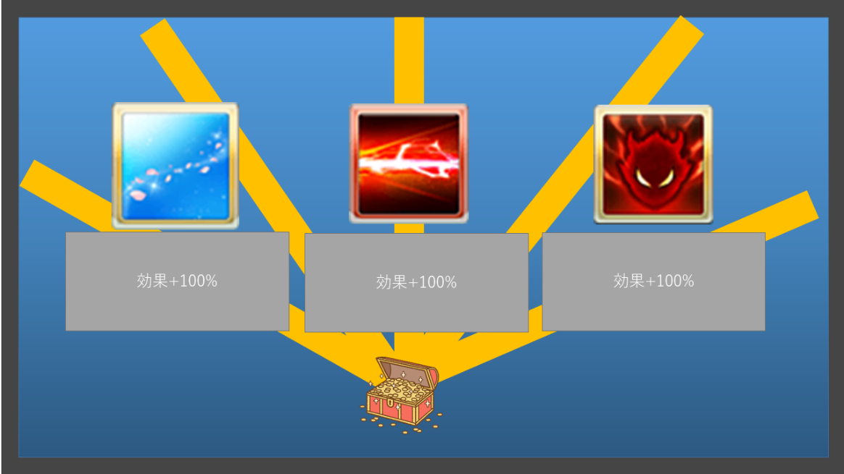
SKILL SYSTEM
スキルレベル
レベルアップには方向性があり、
最初に選んだ方向でしか今後レベルアップできない
最初に選ぶスキルでその周回のプレイの方向性が
決まるといってもいいかもしれない。
ステージごとのボスを倒すとランダムな選択肢の中から
レベルアップするスキルを選択できる
スキルレベルを上げると、純粋に火力を上げたり、
スキルに特殊な効果をつけることができる。
スキルツリー

Slide 8
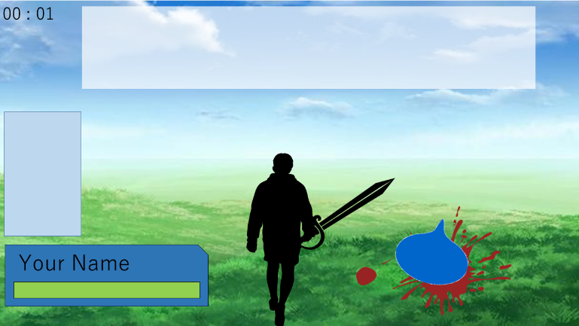

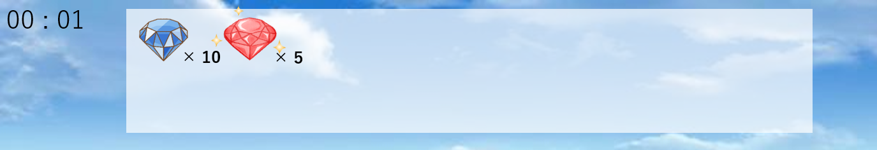
アイテムドロップシステム
ITEM SYSTEM
アイテムの仕様
次々と発生するエネミーを倒すことでたまにアイテムをドロップする。
アイテムは同じものを複数回収することができ、
複数重ねて効果を強めることができる

Slide 9
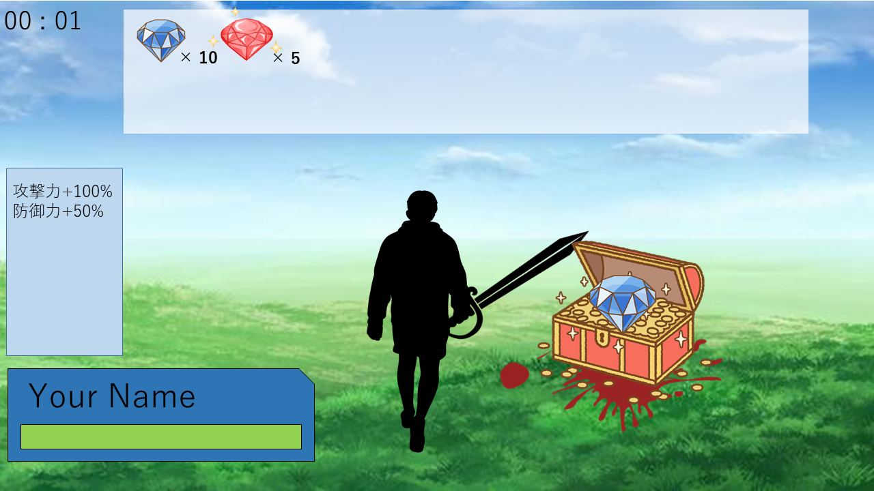
GAME IMAGE

Slide 10
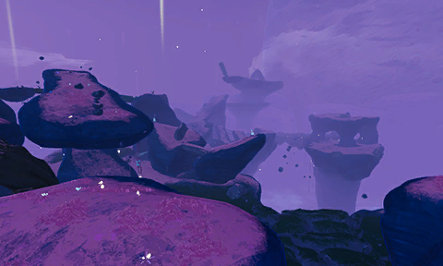
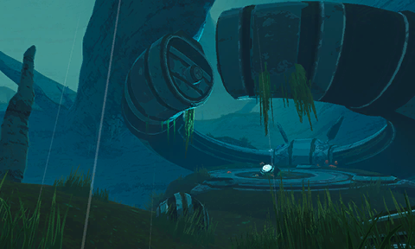
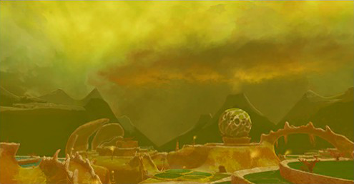


Slide 11
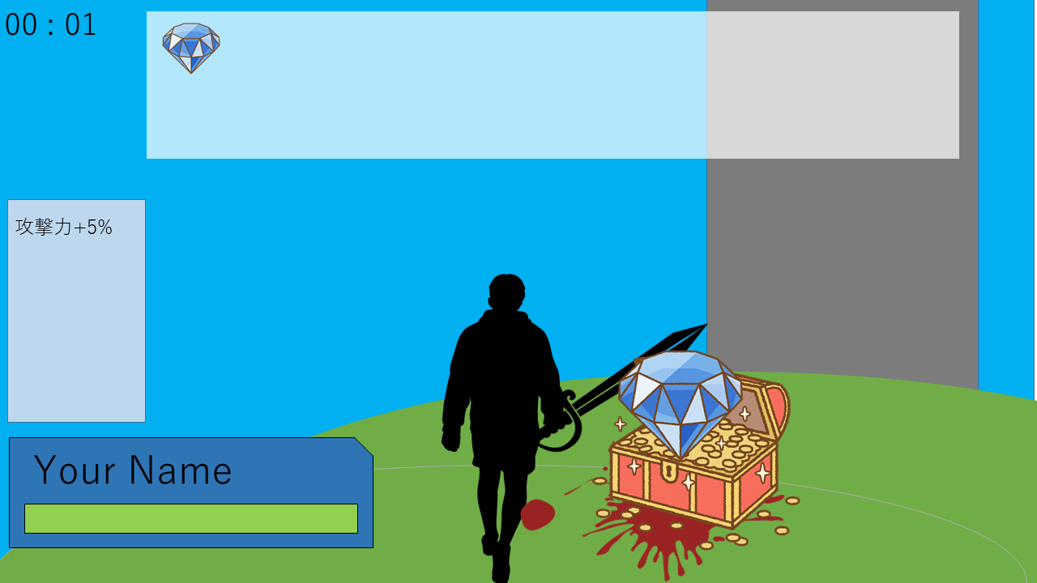

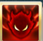
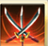

効果+100%
リキャスト
3秒低下
4HIT

Slide 12



効果+100%
効果+100%
効果+100%

Slide 13
桜
攻撃75%上昇
桜2
攻撃100%上昇
攻撃50%上昇
夜桜
攻撃55%上昇
攻撃速度25%上昇
夜桜2
攻撃75%上昇
攻撃速度50%上昇

Slide 14



00 : 01
Your Name

Slide 15
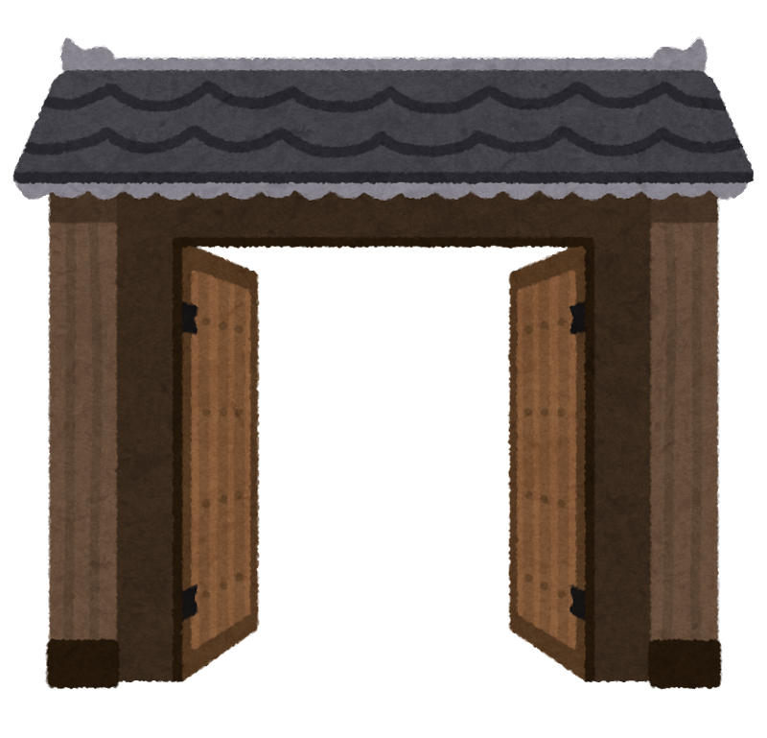

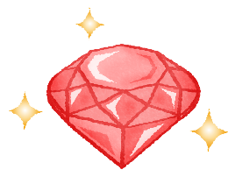


00 : 01
× 10
× 5
攻撃力+100%
防御力+50%
Your Name

Slide 16
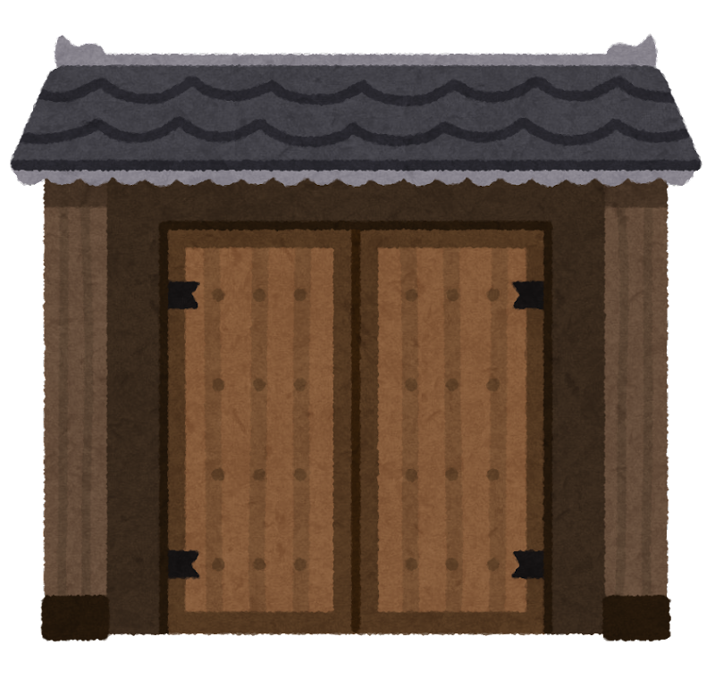
00 : 01
× 10
× 5
攻撃力+100%
防御力+50%
Your Name

Slide 17
Worrior
SKILL SET
メイン武器
スキル1
スキル2
スキル3

Slide 18
